Slide 1
第八章
图像分析
数字图像处理

Slide 2
一、图像分割
第８章 图像分析
第一节 图像分割
图像分割是将图像细分为构成它的子区域或对象
图像分割算法一般是基于亮度的两个基本特性:
1、不连续性（边缘）
2、相似性（相近的亮度）

Slide 3
一、间断检测
第８章 图像分析
第二节 间断检测
间断检测是基于图像亮度的不连续特性的方法
间断检测采用的方法主要是模板运算

Slide 4
一、间断检测
第８章 图像分析
第二节 间断检测
间断检测主要包括：
1、点检测
2、线检测
3、边缘检测

Slide 5
二、点检测
第８章 图像分析
第二节 间断检测
点检测主要采用二阶导数的模板，如拉普拉斯的模板
设点检测模板与图像的卷积值为R
如果|R|>T，则认为检测到一个点
-1 | -1 | -1
-1 | 8 | -1
-1 | -1 | -1

Slide 6
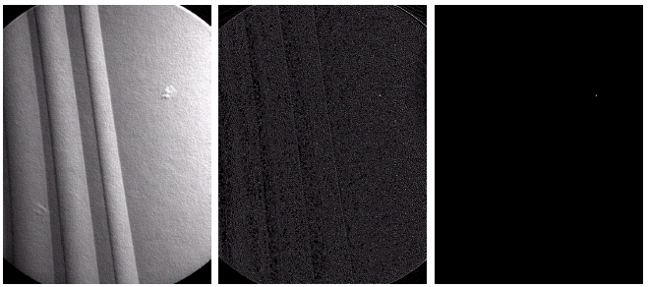
二、点检测[举例]
第８章 图像分析
第二节 间断检测
下图是带有通孔的涡轮叶片的X射线图及点检测结果
原图 模板运算结果 门限检测结果

Slide 7
三、线检测
第８章 图像分析
第二节 间断检测
线检测主要采用类似一阶导数的模板
-1 | -1 | -1
2 | 2 | 2
-1 | -1 | -1
-1 | -1 | 2
-1 | 2 | -1
2 | -1 | -1
-1 | 2 | -1
-1 | 2 | -1
-1 | 2 | -1
2 | -1 | -1
-1 | 2 | -1
-1 | -1 | 2
横线模板 45线模板 竖线模板 -45线模板

Slide 8

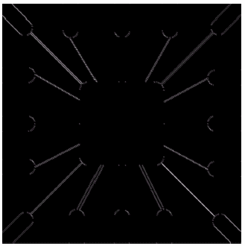
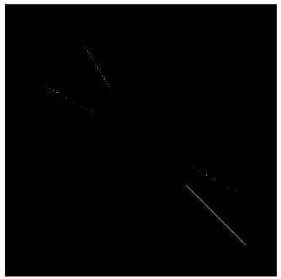
三、线检测[举例]
第８章 图像分析
第二节 间断检测
下图是二值电路接线图像及其-45度线检测结果
二值电路接线图像 线模板运算结果 门限检测结果

Slide 9
四、边缘检测
第８章 图像分析
第二节 间断检测
边缘检测可以采用一阶导数的模板
1 | 0
0 | -1
0 | 1
-1 | 0
-1 | -1 | -1
0 | 0 | 0
1 | 1 | 1
1 | 0 | -1
1 | 0 | -1
1 | 0 | -1
-1 | -2 | -1
0 | 0 | 0
1 | 2 | 1
1 | 0 | -1
2 | 0 | -2
1 | 0 | -1
Roberts算子
Prewitt算子
Sobel算子

Slide 10
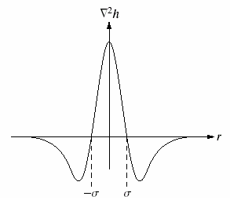
四、边缘检测
第８章 图像分析
第二节 间断检测
边缘检测也可以采用二阶导数的模板
0 | -1 | 0
-1 | 4 | -1
0 | -1 | 0
-1 | -1 | -1
-1 | 8 | -1
-1 | -1 | -1
0 | 0 | -1 | 0 | 0
0 | -1 | -2 | -1 | 0
-1 | -2 | 16 | -2 | -1
0 | -1 | -2 | -1 | 0
0 | 0 | -1 | 0 | 0

Slide 11
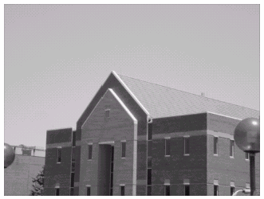
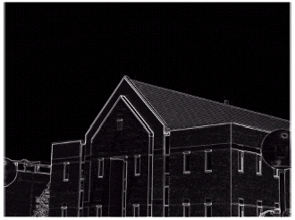
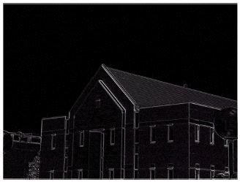
四、边缘检测[举例]
第８章 图像分析
第二节 间断检测
下图是用边缘模板检测的结果
原图 Roberts算子 Sobel算子

Slide 12
一、局部处理
第８章 图像分析
第三节 边界检测
用边缘检测模板对图像运算得到的结果由于只考虑了每个模板对应的图像子区域的情况，因此只是一种局部处理
如果要检测一个区域或物体的边界，必须对整个图像进行整体的处理

Slide 13
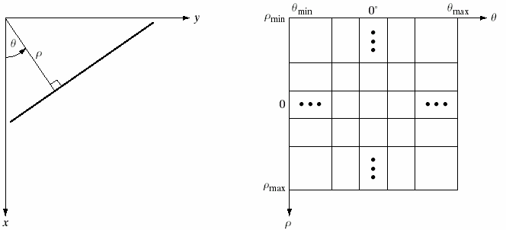
二、霍夫(Hough)变换
第８章 图像分析
第三节 边界检测
霍夫变换主要用来检测图像中的直线
ρ=xcosθ+ysinθ

Slide 14
三、边界跟踪
第８章 图像分析
第三节 边界检测
选定边缘处理后的图像中边缘上的一个点(灰度值最大)
在以该点为中心的3x3邻域内，找出具有最大灰度值的邻域点作为第2个边界点
如果在3x3邻域内有2个以上的点具有最大灰度值，则任选一点
继续上述过程，直到找到一个边界

Slide 15
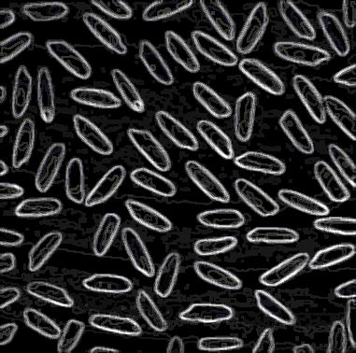

三、边界跟踪[举例]
第８章 图像分析
第三节 边界检测
边缘检测图像
边界跟踪(细化)图像

Slide 16
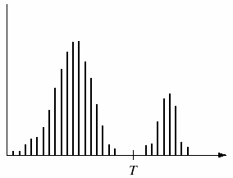
一、门限处理
第８章 图像分析
第四节 门限处理
门限处理的目的是将图像按物体和背景进行二值化处理
门限值一般取直方图谷底的灰度值

Slide 17
二、基本全局门限
第８章 图像分析
第四节 门限处理
图像中所有像素都只使用一个门限T来确定是属于物体或背景
要求图像最好具有双峰且谷底像素数目接近于0的直方图

Slide 18
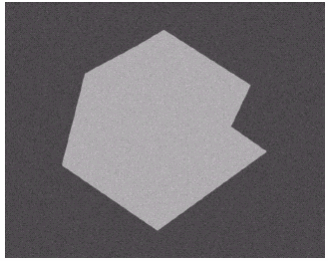
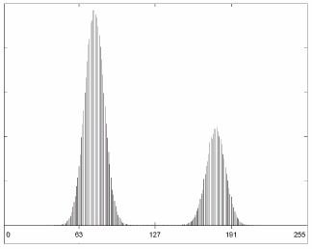

二、基本全局门限[举例]
第８章 图像分析
第四节 门限处理
物体与背景分别取不同的灰度值，可以很好分开，表现在直方图上就是具有双峰
原图 直方图 单一门限处理结果

Slide 19
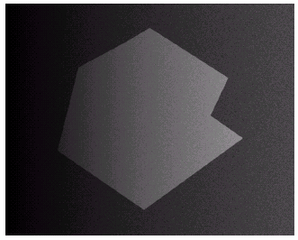
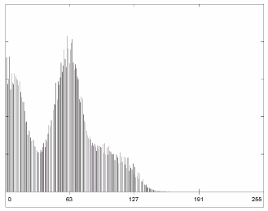

二、基本自适应门限
第８章 图像分析
第四节 门限处理
物体与背景的取值有很多重叠，从全局来说无法完全分开
原图 直方图 单一门限处理结果

Slide 20
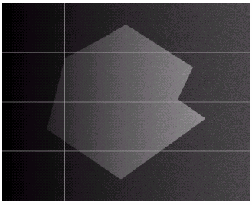
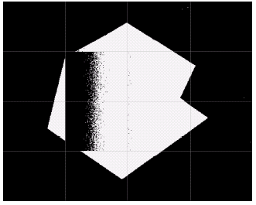
二、基本自适应门限[举例]
第８章 图像分析
第四节 门限处理
将图像进一步分为子图像，对每个子图像分别取门限进行处理
原图 基本自适应门限处理结果

Slide 21
一、区域生长
第８章 图像分析
第五节 区域生长
区域生长是基于图像亮度相似性的图像分割方法
基本方法是，从一组“种子”像素开始，将与种子性质相近（如亮度相近）的相邻像素附加到生长区域的每个种子上

Slide 22
二、区域生长算法
第８章 图像分析
第五节 区域生长
首先把一幅图像分成许多小区域（小的邻域甚至单个像素）
从小区域中的种子点开始，对其所有的邻域进行考查，如果在邻域(8邻域)中有像素与该种子相似（灰度相近、纹理相近或颜色相近等），则该像素属于该区域
重复以上过程，直到图像中区域所有点考查完毕

Slide 23
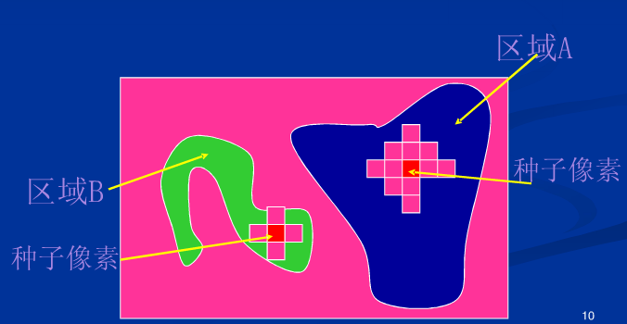
二、区域生长算法
第８章 图像分析
第五节 区域生长

Slide 24
三、区域生长举例
第８章 图像分析
第五节 区域生长
相似性定义为像素灰度值与种子灰度值差值T小于等于2
5
5
8
6
5 | 5 | 8 | 6
4 | 8 | 9 | 7
2 | 8 | 8 | 3
3 | 7 | 3 | 3
5 | 5 | 8 | 6
4 | 8 | 9 | 7
2 | 8 | 8 | 3
3 | 7 | 3 | 3
4
8
9
7
2
8
8
3
3
7
3
3
从9开始生长

Slide 25
三、区域生长举例
第８章 图像分析
第五节 区域生长
相似性定义为像素灰度值与种子灰度值差值T小于等于5
97 | 101 | 97 | 99 | 103
89 | 103 | 101 | 79 | 104
104 | 102 | 100 | 86 | 102
92 | 105 | 98 | 68 | 101
102 | 103 | 99 | 96 | 97

Slide 26
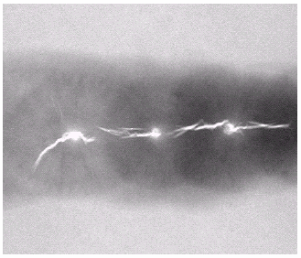
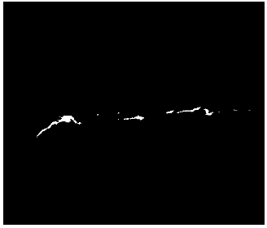
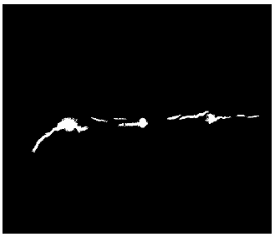
四、区域生长实例
第８章 图像分析
第五节 区域生长
相似性定义为灰度值小于等于T
原图 种子区域 区域生长结果

Slide 27
一、图像区域表示
第８章 图像分析
第六节 图像描述
表示一个图像区域的方法主要有两类:
1、外部表示法：用区域外部特性来表示区域（如它的边界），一般注重物体形状时使用
2、用其内部特性来表示区域（如组成区域的像素），一般在对物体的颜色、纹理感兴趣时使用

Slide 28
二、边界链码
第８章 图像分析
第六节 图像描述
边界链码是沿物体的边界记录走向（方向码）的一种形状描述方法
方向码共有八种不同方向，即：
2
3 | 2 | 1
4 | x | 0
5 | 6 | 7
3
1
4
0
5
7
6

Slide 29
二、边界链码
第８章 图像分析
第六节 图像描述
边界链码必须有一个开始点，该开始点可以是物体边界上的任一点；以该开始点作为当前边界点
在当前边界点的八个方向上，必定有一个方向上的点是边界点，以当前边界点与该边界点的方向关系可以得一方向码
重复以上过程，直到下一个边界点为开始点为止

Slide 30
二、边界链码
习题：请叙述图像区域描述法中的边界链码表示法，并分别绘出边界链码为23456560101和076666553321212的边界折线。
2
3
1
4
0
5
7
6

Slide 31
二、边界链码
第８章 图像分析
第六节 图像描述
下图是一物体的边界，以0位置为始点，其边界链码为：23456560101
2
3
1
0
4
0
5
7
6
物体边界
方向码

Slide 32
二、边界链码
第８章 图像分析
第六节 图像描述
采用边界链码描述物体形状的优点：
1、节省存储空间，它只需要起始坐标以及每个边界点的方向（三个比特）
2、可以将二维的物体形状用一维的链码存储，便于管理
3、根据链码的长度，可以同时知道物体的周长

Slide 33

三、物体周长
第８章 图像分析
第六节 图像描述
周长与边界上的像素相关
当边界上的像素是上下或左右相邻时,周长增1
当边界上的像素是对角相邻时，周长增1.414
Ne表示沿边界左右走或上下走的步数
No表示沿边界对角走的步数

Slide 34

四、物体面积
第８章 图像分析
第六节 图像描述
面积等于物体包含的所有像素数(N₀)减去边界像素数(N_{b})的一半再减1，即：

Slide 35
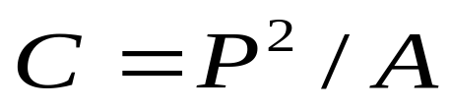
五、物体圆形度
第８章 图像分析
第六节 图像描述
圆形度(C)是周长(P)的平方与面积(A)的比值：
对于圆形物体，C=4π （最小值）
越复杂的物体，C值越大

Slide 36
六、最小外接矩形(MER)
第８章 图像分析
第六节 图像描述
物体最小外接矩形MER指能将整个物体全部围住的最小矩形（横向和纵向方向与图像行、列方向相同）

Slide 37

七、物体矩形度
第８章 图像分析
第六节 图像描述
矩形度(R)反映一个物体与矩形相似程度（或一个物体对其最小外接矩形的充满程度），它表示为：
对于矩形物体，R=1 （最大）
对于圆形物体，R=π/4
对于细小变曲的物体，R较小

